Slide 1


Kommunikatsioon
16.03.2023
Erkki Peetsalu

Slide 2
Millest räägime?
Meie kommunikatsiooni lähtekohad
Eristuva sõnumi loomine
Komm.- ja turundusplaan
Praktilised ülesanded (grupitöö/kodutöö)
Sündmuse eristuva ja selge lühitutvustuse koostamine
Sündmuse komm.- ja turundusplaani koostamine

Slide 3
Meeldetuletuseks
Lõuna-Eeesti kogukonnaprogramm ei ole üksik traditsiooniline kultuurisündmus, põhieesmärgiga pakkuda üksnes meelelahutust, vaid piirkonna arendusprojekt, mille raames Lõuna-Eesti kogukonnad pakuvad piirkonna külastajale võimalust osa saada sellest, mis on oluline ja väärtuslik kohalikele elanikele
L-E kogukonnaprogrammi koordineerivad Lõuna-Eesti Leader-tegevusgrupid ning lisaks sündmustele ja turundustegevustele kaasab programm ka mitmesuguseid arendus- ja koolitustegevusi Lõuna-Eesti kogukondade toetamiseks ning pikaajalise mõju saavutamiseks
L-E kogukonnaprogrammis toimuvad perioodil 2023-2024 kokku 20 sündmust, mis on välja valitud avatud taotlusvoorus osalenud kogukondade esitatud ideede hulgast
L-E kogukonnaprogramm põhineb kogukondade initsiatiivil ja tutvustab väärtuspõhiste sündmuste abil paiku ja tegevusi, mis toovad esile Lõuna-Eesti olemuse, väärtused, lood, legendid
Kogukonnaprogramm on suunatud Lõuna-Eesti identiteedi tugevdamisele, tutvustades siinsete inimeste jaoks olulisi väärtuseid: puhas loodus, mitmekülgne kultuuripärand, kohalik toit ja käsitöö, tervislik elustiil, jätkusuutlikud ja innovaatilised lahendused, sotsiaalne sidusus ja kogukonnad

Slide 4
Meeldetuletuseks
Ametlik täisnimi:
Euroopa kultuuripealinn Tartu 2024 Lõuna-Eesti kogukonnaprogramm
Nimi lühendatult (pärast täisnime kasutamist):
Tartu 2024 Lõuna-Eesti kogukonnaprogramm
Nimi lühendatult (pärast täisnime kasutamist, korduvas tekstis):
Lõuna-Eesti kogukonnaprogramm
L-E kogukonnaprogramm
Peamine oodatav mõju:
L-E kogukonnaprogrammi lõpuks on toimunud 20 kogukondade initsiatiivil korraldatud sündmust Lõuna-Eesti 16 omavalitsuses, millest on osa võtnud 25 000 külastajat

Slide 5
Komm. põhieesmärgid
Suurendada teadlikkust Euroopa kultuuripealinnast Tartu 2024 ja Lõuna-Eesti kogukonnaprogrammist, selle väärtustest, projektidest ja osalemist võimaldavatest konkreetsetest sündmustest Lõuna-Eestis
Selgitada kultuuripealinna rolli ja olulisust Lõuna-Eestile, samuti selle laiemat tähendust kogukondadele ja kogu piirkonna jätkusuutlikule arengule
Väärtustada ja võimestada Lõuna-Eesti kogukondi, pakkudes avalikkusele asjakohast infot programmi raames toimuvate kogukonnasündmuste kohta
Aidata kaasa headele ning mitmepoolselt kasulikele suhetele Euroopa kultuuripealinn Tartu 2024 sõnumite edastamisel, suhtluses ettevõtjate, omavalitsuste, ametkondade, seaduseloojate, meedia jt osapooltega
Tõsta esile Lõuna-Eesti Leader-tegevusgruppide panust Euroopa kultuuripealinn Tartu 2024 Lõuna-Eesti kogukonnaprogrammi elluviimisel

Slide 6
Komm. põhiväärtused
Ausus ja läbipaistvus
Kiirus ja usaldusväärsus
Selgus ja lihtsus sõnakasutuses
Ennetav ehk proaktiivne suhtlus
Paigatunnetus ja kestlikkuse järgimine
Mitmekultuurilisus ja erisuste aktsepteerimine

Slide 7
Peamised sihtrühmad
Oma küla ja kogukonna rahvas
Naaberkülad ja vallad, maakonnad, kogu Lõuna-Eesti
Siseturistid (sh lastega pered)
Väliskülalised teistest riikidest
Koostööpartnerid Eestis ja väljaspool (sõpruskonnad, Leader-võrgustik jm)
Noorteühendused, koolid, haridusasutused Eestis ja Euroopas
Erinevate ja erivajadustega inimesed (rahvusvähemused, puuetega inimesed, eakad, suured pered jt)

Slide 8
Persoonad
Karl Richard (17) gümnasist Võrust
Margus (47) kogukonnaaktivist Räpina lähistelt
Anne (62) & Andres (64), paar Rakverest
Perekond Berzins Lätist
Külaline Euroopa LEADER-võrgustikust

Slide 9
Üldised katussõnumid
Lõuna-Eesti kogukonnad loovad koos Tartuga Euroopa kultuuripealinna ja kutsuvad osa saama siinse kultuuriruumi omapärast ning rikkustest.
Lõuna-Eestis kogukonnaprogramm esindab kohalikke kogukondi, kes viivad ellu Euroopa kultuuripealinna Tartu 2024 põhiprogrammi raames LEADER-tegevus-gruppide toel 2023.-2024. aastal Lõuna-Eesti erinevais paigus 20 väärtuspõhist sündmust.
Lõuna-Eesti kogukonnaprogramm on ühtlasi Lõuna-Eesti regionaalne arendusprojekt, mis kasvas välja 2013. aastal Lõuna-Eesti LEADER-tegevusgruppide käima lükatud kollaste akende projektist „Elu kahe maailma piiril“.
Lõuna-Eesti kogukonnaprogrammi viivad ellu LEADER-tegevusgrupid Tartumaa Arendusselts, Valgamaa Partnerluskogu, Võrumaa Partnerluskogu ja Piiriveere Liider ning koostööpartneritena löövad kaasa Tartu, Elva, Võru ja Valga linn.
Lõuna-Eesti kogukonnaprogrammi tegemistesse on partnerina kaasatud teinegi Euroopa kultuuripealinn Tartu 2024 projekt Tartu Maailmaülikool.

Slide 10
Põhisõnumid (1)
Tartu 2024 Lõuna-Eesti kogukonnaprogramm aitab korraldada kogukonnasündmuse /…nimi…/ .
Euroopa kultuuripealinn Tartu 2024 põhiprogrammi kuuluv Lõuna-Eesti kogukonnaprogramm aitab LEADER-tegevusgruppide toel korraldada kogukonnasündmuse /…nimi.../, mis leiab aset /…millal.../.
Lõuna-Eesti kogukonnaprogramm on kogu piirkonna arendusprojekt.
Tartu 2024 Lõuna-Eesti kogukonnaprogramm seisab innovaatiliste ja kestlike lahenduste juurutamise eest kohalikul tasandil ning ka sündmuste korralduses, et kaasa aidata kogukondade võimestamisele ja kogu piirkonna jätkusuutlikule arengule.
Lõuna-Eesti kogukonnad on kultuuri- ja loodusväärtuste hoidjad.
Tartu 2024 Lõuna-Eesti kogukonnaprogrammi raames väärtuspõhiseid sündmusi korraldavad kogukonnad seisavad pärimuskultuuri ja looduse hoidmise ning loovuse ja kultuurilise mitmekesisuse edendamise eest nii Lõuna-Eestis kui ka laiemalt.

Slide 11
Põhisõnumid (2)
4. Lõuna-Eesti kogukonnad on head koostööpartnerid.
Lõuna-Eesti kogukonnaprogrammi kõigi projektide meeskonnad, kes on läbinud kogukonnasündmuste tugiprogrammi, on heaks näiteks piirkonna väärtusi hoidvast ja arendavast koostööst, mida veavad eest kohalikud kogukonnad.
5. Lõunaeestlased on aktiivsed ja eluterve huumoriga.
Lõunaeestlased, kes tutvustavad oma väärtuspõhiste kogukonnasündmuste kaudu Lõuna-Eesti kultuuri ja loodust piirkonna külalistele lähedalt ja kaugelt, kannavad ka ise paikkonna väärtusi ning aktiivset eluhoiakut, põimides suhtlusesse pärandkultuurist lähtuva omapära ja eluterve huumori.

Slide 12
Kõneisikud (1)
Lõuna-Eesti kogukonnaprogramm / tegevmeeskond
Kristiina Tammets, Lõuna-Eesti kogukonnaprogrammi koordinaator
telefon +372 5340 9873, e-post kristiina@tas.ee
Tiina Ivask, Lõuna-Eesti kogukonnaprogrammi finantsjuht
telefon +372 5349 1195, e-post tiina@valgaleader.ee
Kaisa Timmi, Lõuna-Eesti kogukonnaprogrammi projektijuht
telefon +372 5388 0054, e-post kaisa@tas.ee
Erkki Peetsalu, Lõuna-Eesti kogukonnaprogrammi kommunikatsioon
tel +372 501 8100, e-post erkki@maailmad.ee
Triin Lepik, Lõuna-Eesti kogukonnaprogrammi assistent
telefon +372 5478 0072, e-post triin@tas.ee

Slide 13
Kõneisikud (2)
L-E kogukonnaprogrammi rahastajad / LEADER-tegevusgrupid, projektide piirkonnad omavalitsuste järgi
Kristiina Tammets, Tartumaa Arendusseltsi tegevjuht / telefon +372 5340 9873, e-post kristiina@tas.ee
Elva, Kambja, Luunja, Nõo, Peipsiääre, Tartu, Kastre vallad ja Tartu linn (endise Tähtvere valla osa)
Endla Mitt, Piiriveere Liidri tegevjuht / telefon +372 512 7160, e-post endla@piiriveere.ee
Setomaa vald, Räpina vald (välja arvatud Meeksi ja Veriora piirkond), Võru vallast Orava piirkond ja Rõuge vallast Misso piirkond
Tiina Ivask, Valgamaa Partnerluskogu tegevjuht / telefon +372 5349 1195, e-post tiina@valgaleader.ee
Otepää ja Valga vald
Kerli Kanger, Võrumaa Partnerluskogu tegevjuht / telefon +372 5345 1330, e-post kerli@voruleader.ee
Rõuge, Antsla ja Võru vald välja arvatud Orava ja Misso piirkond ning Võru linn

Slide 14
Kõneisikud (3)
L-E kogukonnaprogrammi projektid / esmane kõneisik (täpsustub)
Tartumaa Arendusseltsi projektid
I Kodavere laalupido / tel …, e-post …
„Taliteed Emajõe-Suursoos“ / tel …, e-post …
„Meelterännak looduses“ / tel …, e-post …
Peipsi Toidu Tänav 175 km / tel …, e-post …
Dokumentaalne osaluslavastus „Ellujäämiskunstid. KMOMID“ / tel …, e-post …
Tartumaa toidufestival 2023 ja Tartumaa toidufestival 2024 / tel …, e-post …
Jõeretkede sari „Avasta Emajõgi!“ / tel …, e-post …
Piiriveere Liidri projektid
Seto tantsupidu „Kad´ah kavvõkõ´“ / tel …, e-post …
„Seto kostipäiva aastaring“ / tel …, e-post …
Kogukonnaetendus „Leevaku kullakaevur“ / tel …, e-post …

Slide 15
Kõneisikud (4)
L-E kogukonnaprogrammi projektid / esmane kõneisik (täpsustub)
Võrumaa Partnerluskogu projektid
Kagu-Eesti kultuuri- ja inspiratsioonifestival „Loovus loob lootust!“ / tel …, e-post
Kogukonnafestival „Mina tean, kust tuleb minu toit” / tel …, e-post …
Projekt „Sanna!“ / tel …, e-post …
„Avastamata Antsla aarded – järved“ / tel …, e-post …
Navi küla kogukonnafestival 2024 / tel …, e-post …
Valgamaa Partnerluskogu projektid
Konverents „Kohalik kultuur kui ruumiloome komponent“ Valga linnas / tel …
Maaliliste maastike väärtustamise ja jäädvustamise matkasari Otepääl / tel …
„Läbi linna: Valga+Valka“ / tel …, e-post …
Roosifestival Kaagjärvel / tel …, e-post …

Slide 16
Tegevused
Keda kõnetame? => sihtgrupid valitud persoonadena
Mida neile ütleme? => sõnumid muutuvas ajas erineva fookusega
Kuidas seda teeme? => laiapõhjaline teavitus: sihtasutuse kanalid, programmi tegevused, programmi kuuluvate projektide tegevused
Kelle abil inimesi kõnetame? => programmi projektidest ja partneritest koosnev liitlaste võrgustik
Kommunikatsiooni 4 tasandit:
Euroopa kultuuripealinn Tartu 2024 => sihtasutuse komm.- ja turundustiimi toetamine
Lõuna-Eesti kogukonnaprogramm => tegevmeeskonna eestvedajate toetamine
Lõuna-Eesti kogukonnaprogrammi 20 projekti => projektimeeskondade toetamine
L-E kogukonnaprogrammi kuuluvate projektide enda kommunikatsiooni ja turundustegevused

Slide 17
Tegevused (komm.plaan / sihtasutuse excel)
2022
https://docs.google.com/spreadsheets/d/1-BDZPvXVbcsDUQfoCJqczRrICVIwALaGuMbhdkiSufM/edit#gid=248233450
2023
https://docs.google.com/spreadsheets/d/1K_3EEQzaOPkw2nNtiJ5rOwisqeZ29-aAW5EaUPRjZLc/edit#gid=248233450
2024
https://docs.google.com/spreadsheets/d/1vENik0yHNuJsFXSiVc3ZOapj1OsC7Zci-lnZ6l8Y1NY/edit#gid=248233450

Slide 18
NB! Infoks kõigile
Projektide/sündmuste kõneisikute kontaktid (kõneisik 1, kõneisik 2)
palume saata e-kirjaga aadressile triin@tas.ee
SA Tartu 2024 palub kõigil teha ise oma sündmuste meediamonitooringut
palume koguda oma kajastused kokku ja saata iga kvartali kokkuvõttes
e-kirjaga aadressile triin@tas.ee
NG Eesti lugude intervjuud sündmuste eestvedajatega / tulekul
valmib kolm lugu, teemade jaotus: kultuur, loodus, toit
ilmuvad 2023: august, oktoober, detsember
NG Eesti lugude pildistamine sündmuste eestvedajatele Tartus / tulekul
fotol iga sündmuse eestvedaja(d)
stuudiopildistamine TASi kontorimajas (Pepleri 6, IV k)
millised kuupäevad valime: (T/K) 4.-5.04 või 9.-10.05?

Slide 19
Grupitöö 1
Sündmuse eristuva ja selge lühitutvustuse koostamine

Slide 20
Loo jutustamine
Oluline sõnum ehk asja point lõpus

Slide 21
Oluline sõnum ehk
asja point kohe alguses
Loo välja tulistamine

Slide 22
Põhiteema A / pilgupüüdja
Pealkiri
Sissejuhatus
Teema A / põhifaktid
Teema A / kommentaar
Tsitaatlõik
Teema A jätk / lisateemad B, C
Lisateemad
Selgitav / taust, perspektiiv
Taust
Info kiire omandamine
Info kiire
töötlemine

Slide 23
Näide 1
Jõeretkede sari „Avasta Emajõgi“
Jõeretkede sari „Avasta Emajõgi“ kutsub kõiki huvilisi alates maikuust osa saama Emajõe veemaailmast. Emajõe ilusa ja hapra vesikonnaga saab 2023. ja 2024. aasta kevadel ja suvel lähemat tutvust teha temaatilistel jõeretkedel, mis viivad osalejad puutumatutesse paikadesse ning innustavad kaasa aitama sealse ökosüsteemi hoidmisele. Emajõe koostöövõrgustiku korraldatava jõeretkede sarja täpsema ajakava ja osalemise võimaluste kohta saab lähemat teavet siit. Projekt on osa Euroopa kultuuripealinn Tartu 2024 põhiprogrammist ning seda toetab Lõuna-Eesti kogukonnaprogramm koos Leader-tegevusgruppidega.

Slide 24
Näide 1
Jõeretkede sari „Avasta Emajõgi“
Euroopa kultuuripealinn Tartu 2024 põhiprogrammi kuuluv Lõuna-Eesti kogukonnaprogramm aitab LEADER-tegevusgruppide toel korraldada jõeretkede sarja „Avasta Emajõgi“, mis kutsub alates selle aasta maikuust kõiki huvilisi osa saama Emajõe veemaailmast. Emajõe ilusa ja hapra vesikonnaga saab 2023. ja 2024. aasta kevadsuvel lähemat tutvust teha temaatilistel jõeretkedel, mis viivad osalejad puutumatutesse paikadesse ning innustavad kaasa aitama sealse ökosüsteemi hoidmisele. Emajõe koostöövõrgustiku korraldatava jõeretkede sarja täpsema ajakava ja osalemise võimaluste kohta saab lähemat teavet siit.

Slide 25
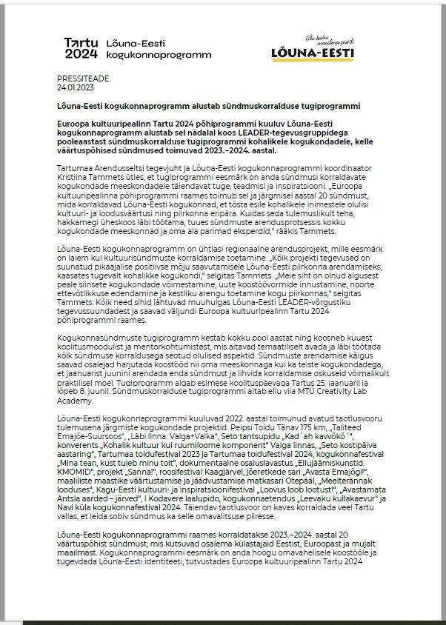
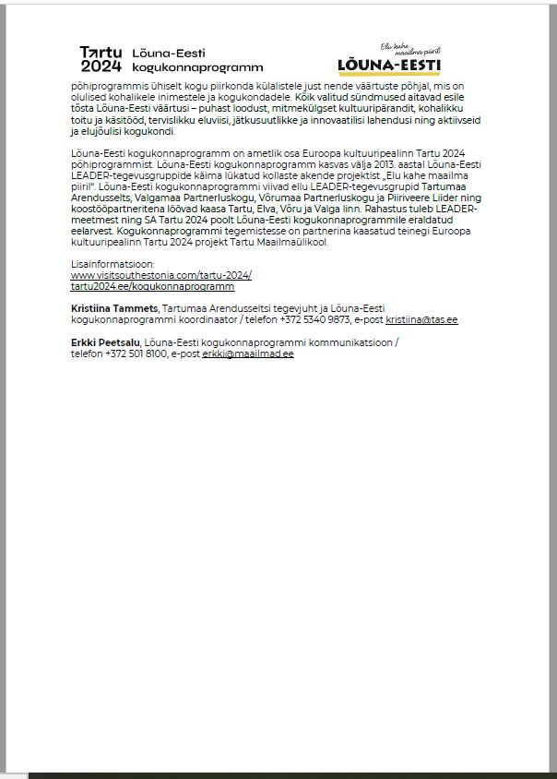
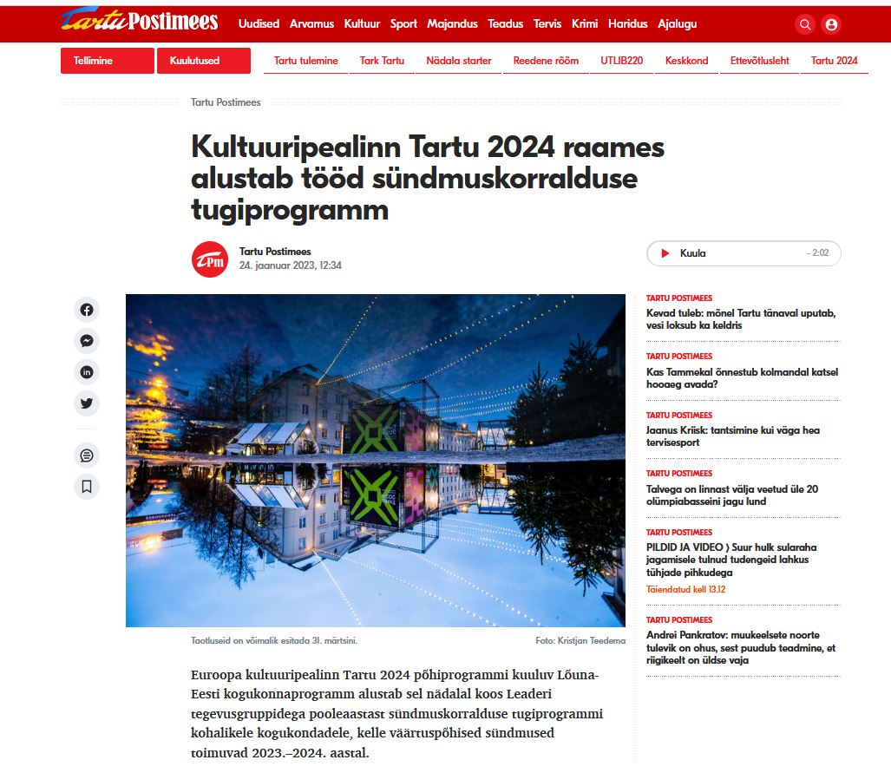
Näide 2
Pressiteade

Slide 26

Näide 3
Eristuv sõnum

Slide 27
Grupitöö 2
Sündmuse kommunikatsiooni- ja turundusplaani koostamine

Slide 28
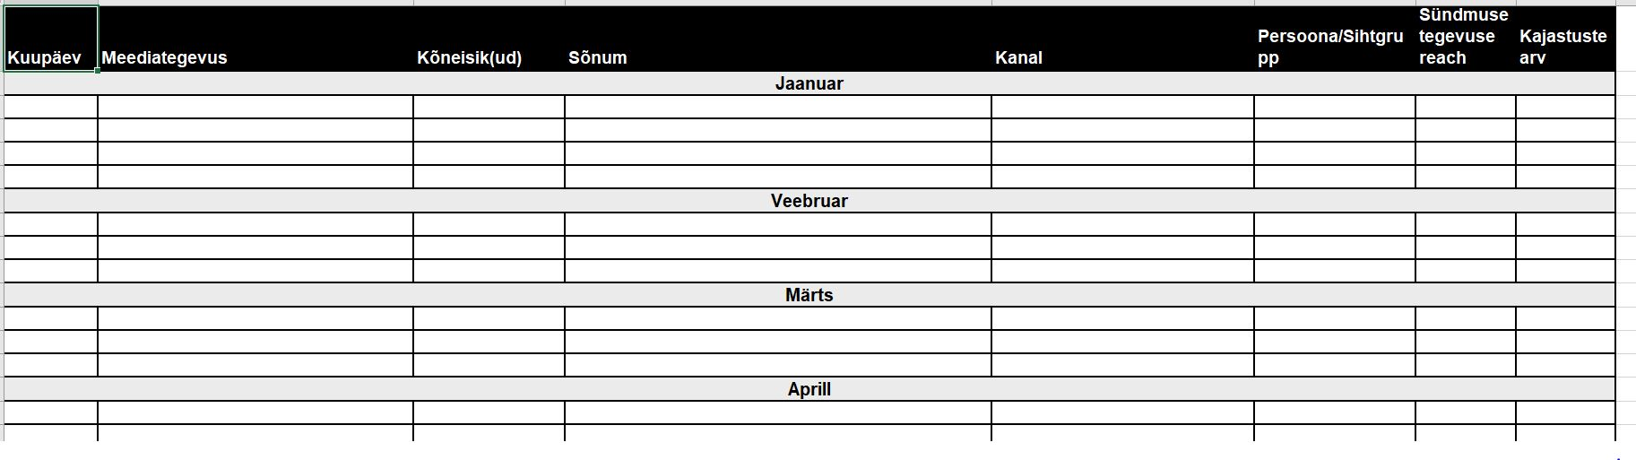
Komm.plaan (sihtasutuse excel)
Faili templiit iga sündmuse Drive’i kataloogis

Slide 29
Kodutöö
Sündmuse eristuva ja selge lühitutvustuse koostamine (31.03)
max 5-7 lauset oma sündmuse tutvustuseks
saatke palun e-kirjaga aadressile triin@tas.ee
Sündmuse komm.- ja turundusplaani koostamine (20.04)
faili templiit iga sündmuse Drive’i kataloogis

Slide 30
Aitäh!
Küsimused?

